Slide 1

Компьютерная академия TOP
ДИПЛОМНАЯ РАБОТА
Job/Worker - рекрутинговый сайт для поиска работы, сотрудников
Студент: Цюрукало Игорь Николаевич
Группа: Web12

Slide 2
Цель проекта
Реализовать рекрутинговый сайт для поиска работы, сотрудников. А также возможность создания своего портфолио и поиска вакансий.

Slide 3
Список используемых технологий
- Postgre SQL 14, pgAdmin4
- Django
- Python 3.11
HTML5, CSS3, JavaScript (слайдеры и навигация)
PyCharm 2022.1.2 (Community Edition)

Slide 4
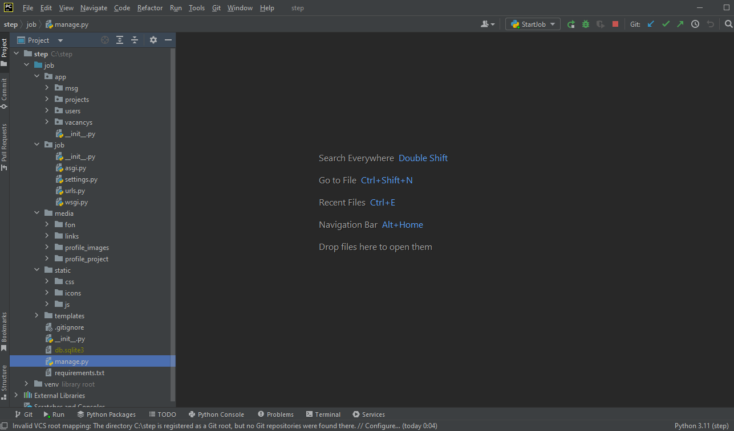
PyCharm 2022.1.2 (Community Edition)

Slide 5
План проекта
Разработка дизайна сайта
Верстка макета сайта на HTML и CSS
Разработка системы управления сайтом на Фреймворке Django
Разработка дизайна сайта

Slide 6
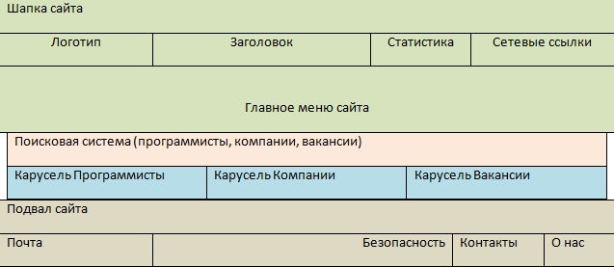
Схема расположения блоков на странице

Slide 7
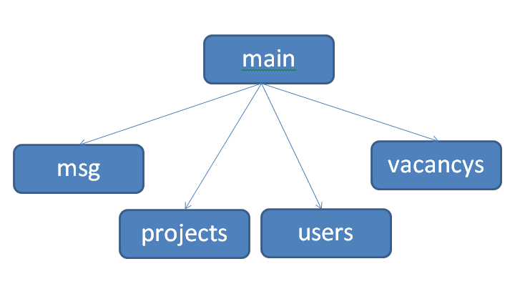
Структура сайта DJango

Slide 8
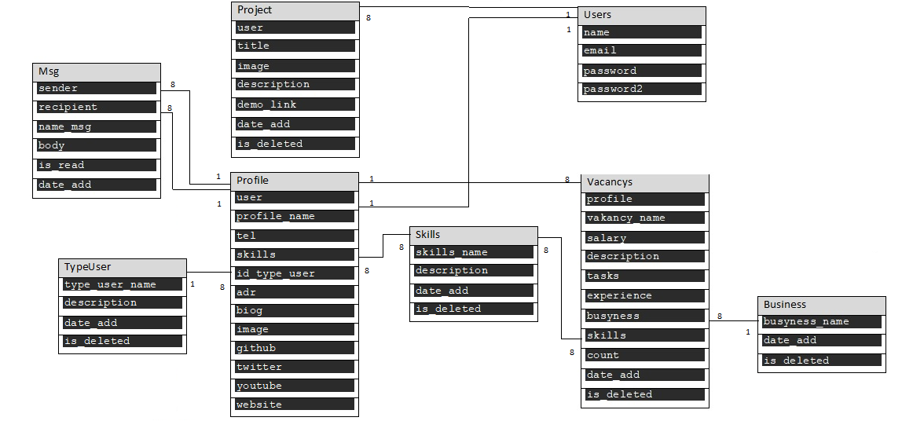
Структура DB
Проекты
Пользователь
Сообщения
Вакансии
Тип пользователя
Занятость
Скиллы
Профиль

Slide 9
Для самых распространённых разрешений будем прописывать стили по визуальному отображению блоков. Для этого в CSS будем использовать следующие media запросы:
@media screen and (min-width: 0px) and (max-width: 425px)
@media screen and (min-width: 0px) and (max-width: 600px)
@media screen and (min-width: 0px) and (max-width: 670px)
@media screen and (min-width: 0px) and (max-width: 1200px)

Slide 10
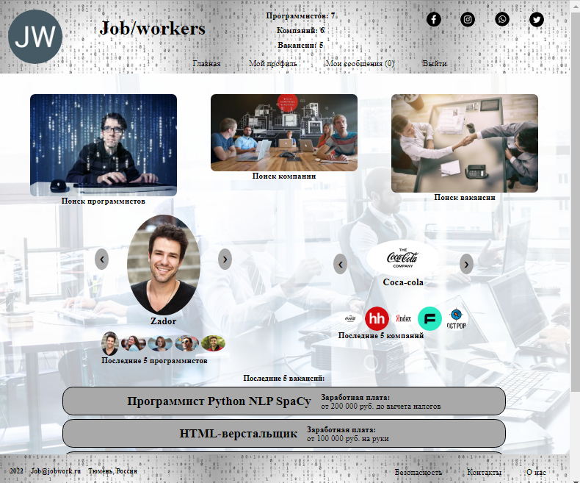
1200хч

Slide 11
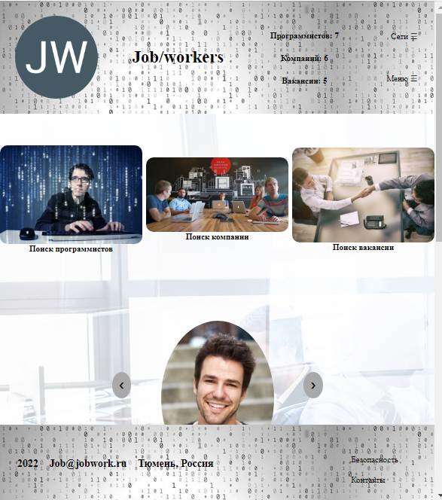
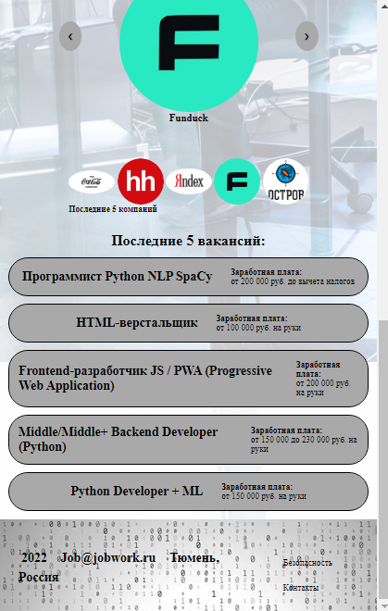
425px, 600px , 670px изменение меню

Slide 12
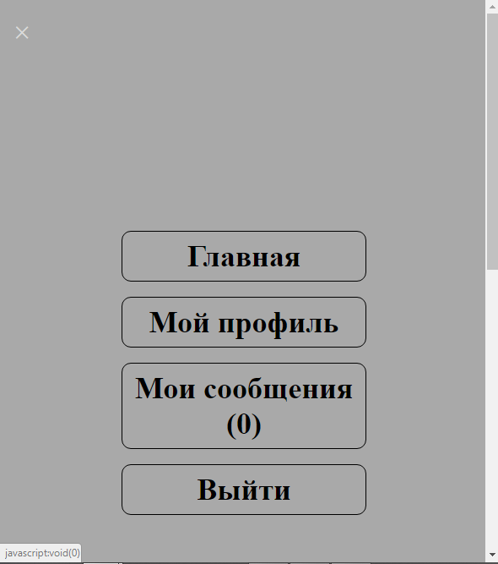
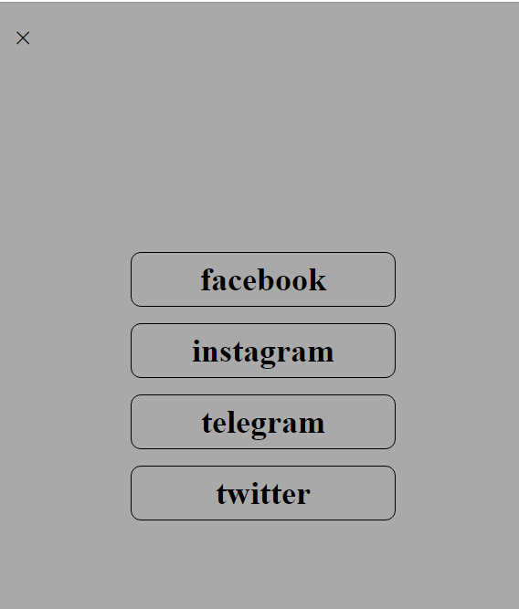
Меню

Slide 13
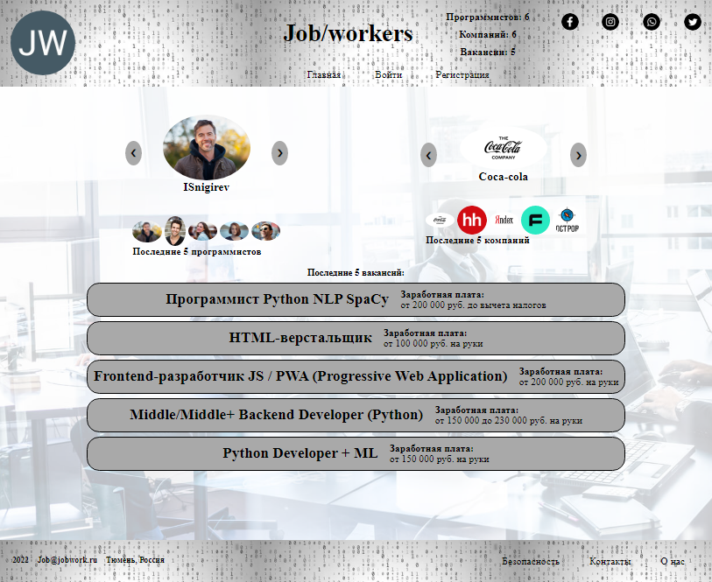
Сайт Job/worker

Slide 14
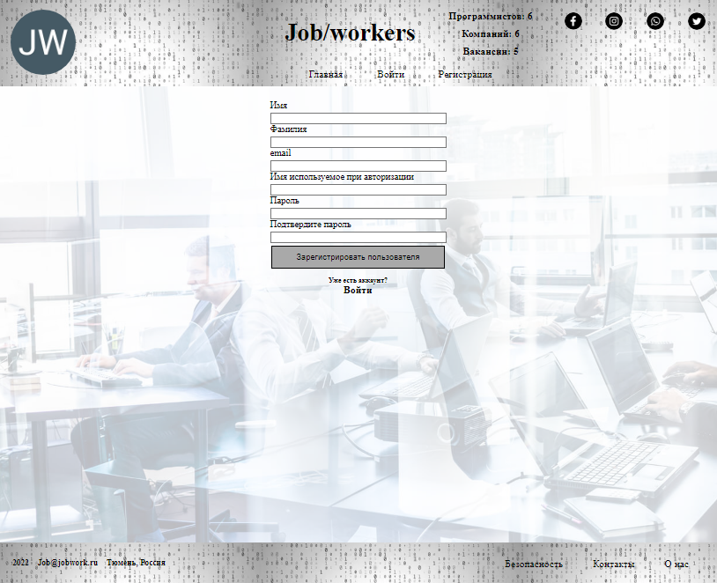
Регистрация

Slide 15
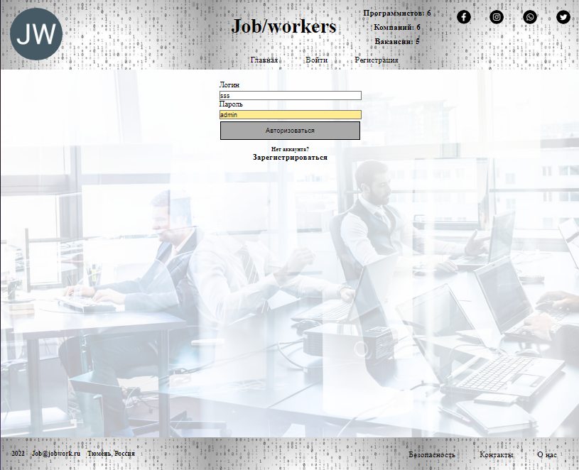
Авторизация

Slide 16
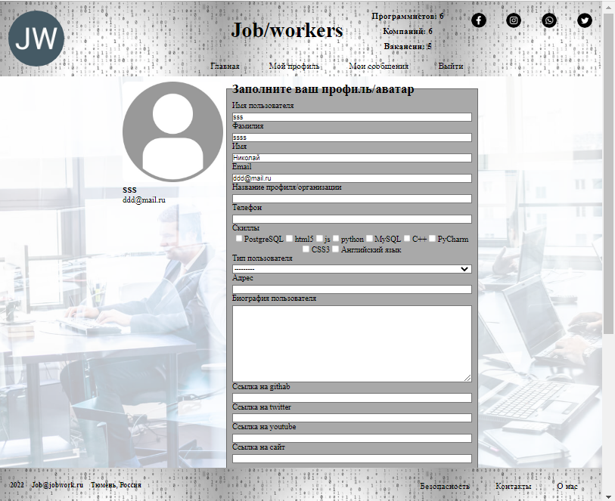
Заполнение профиля и аватара

Slide 17
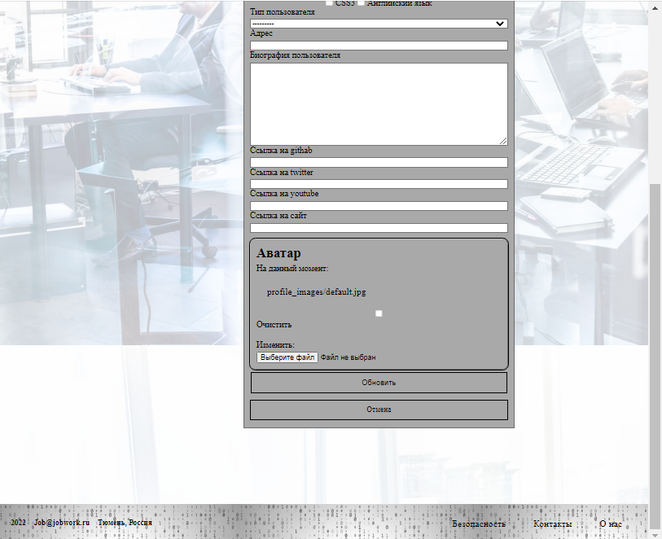

Slide 18
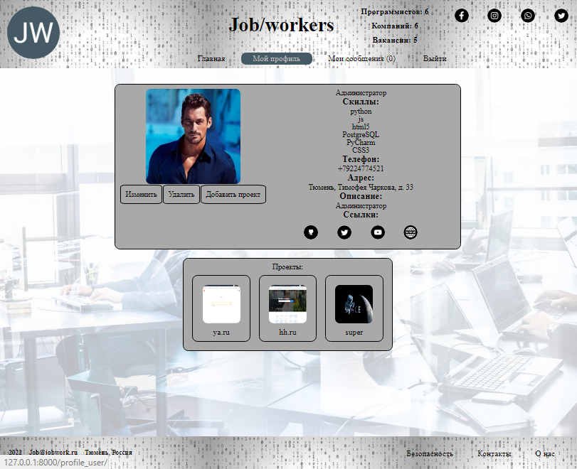
Мой профиль

Slide 19
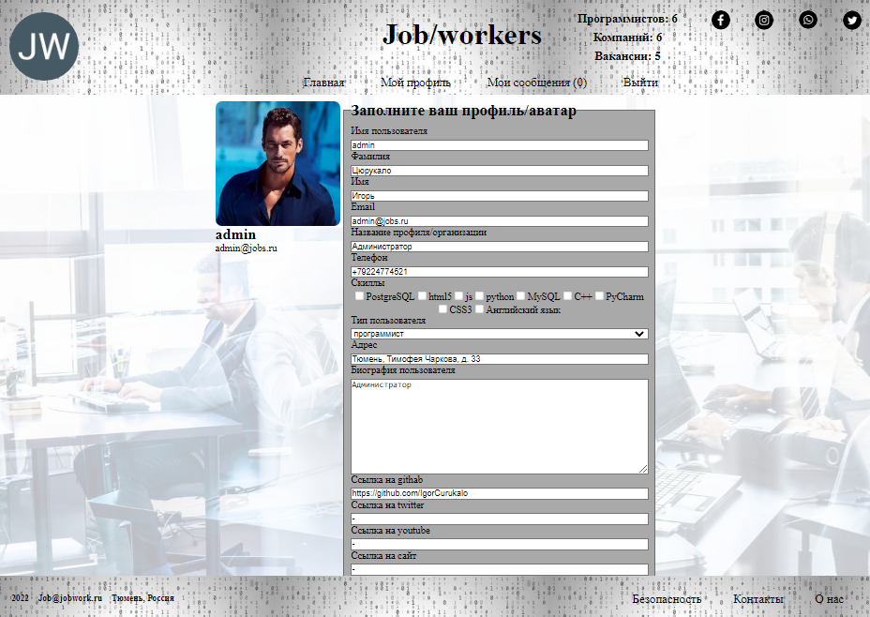
Изменение моего профиля

Slide 20
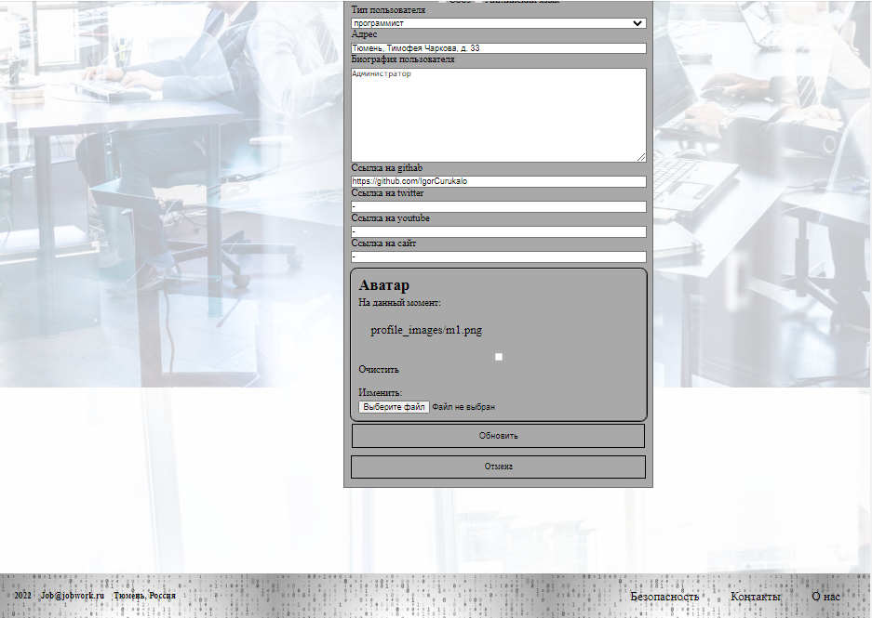

Slide 21
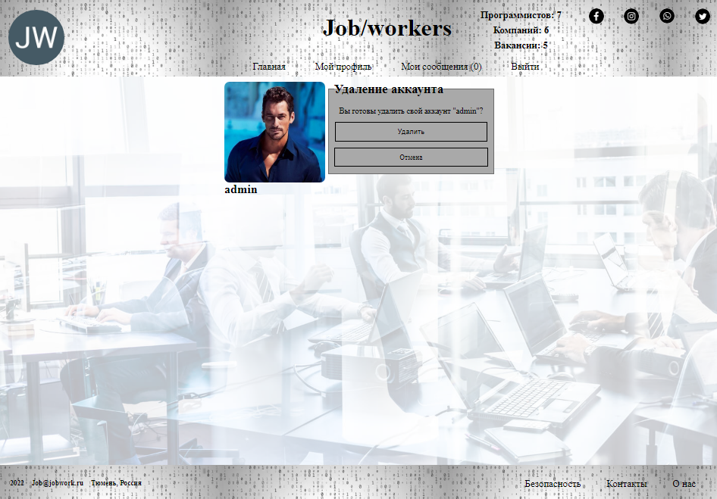
Удаление аккаунта

Slide 22
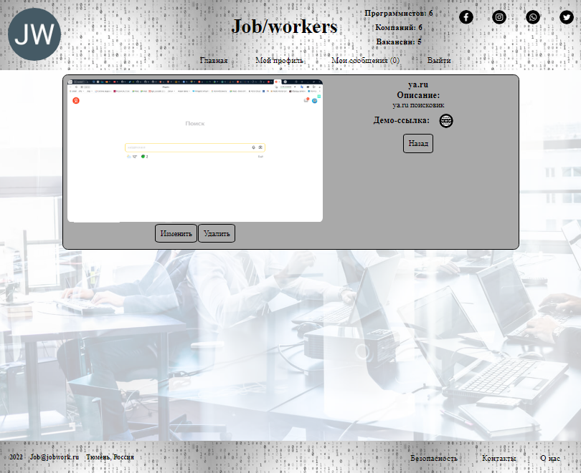
Просмотр проекта

Slide 23
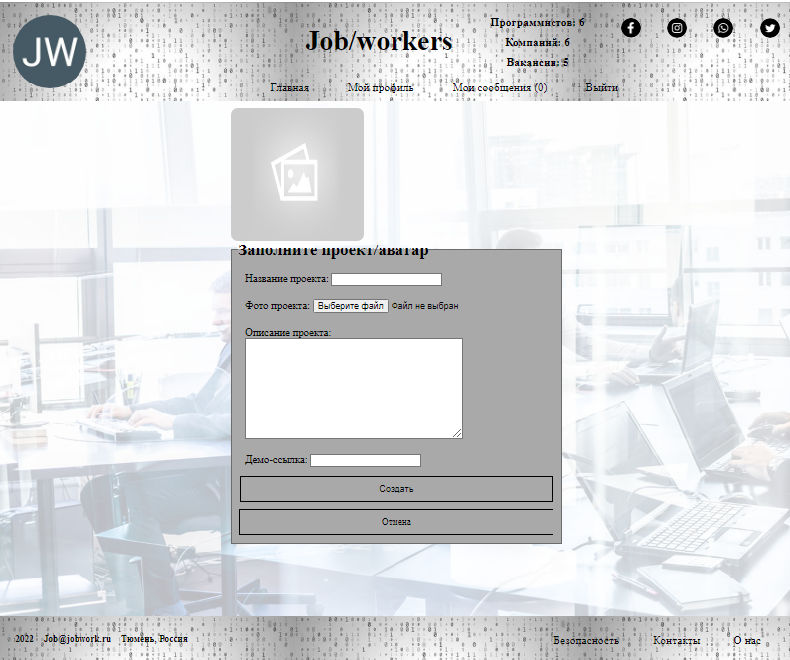
Добавление проекта

Slide 24
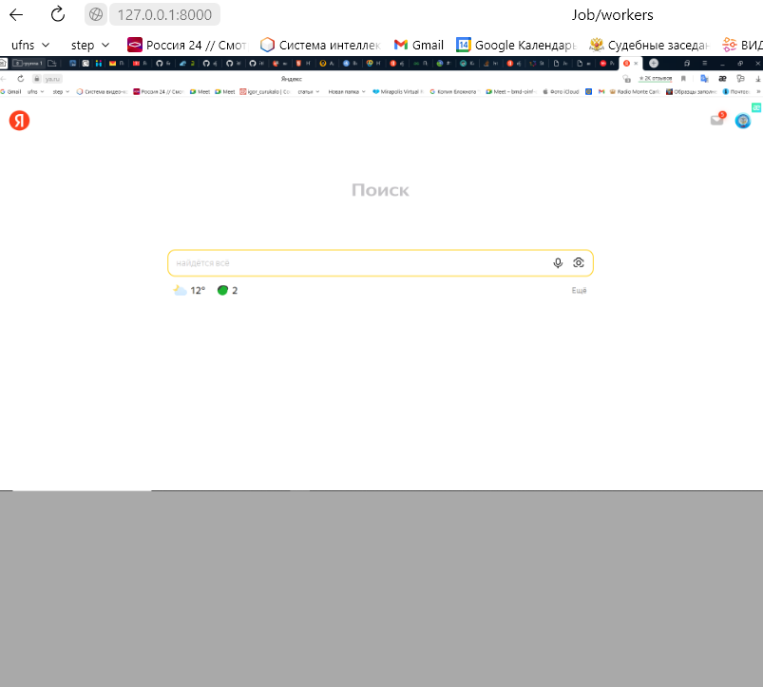
Просмотр аватара профиля

Slide 25
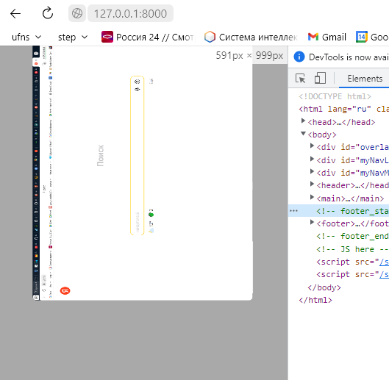
Просмотр аватара профиля на меньшем разрешении

Slide 26
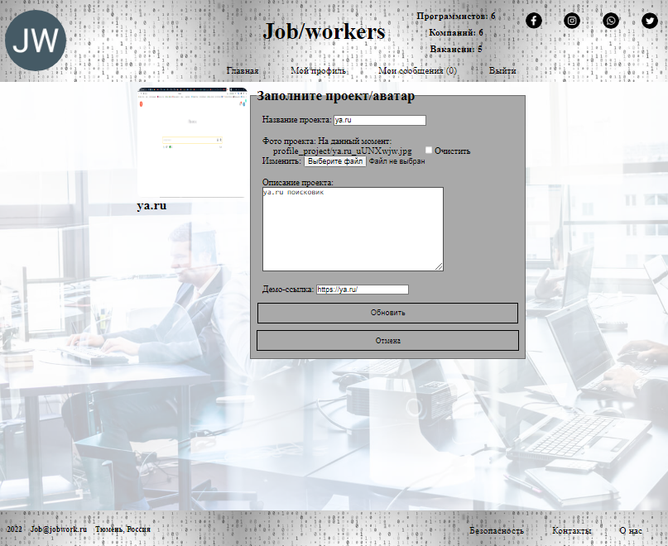
Изменение проекта

Slide 27
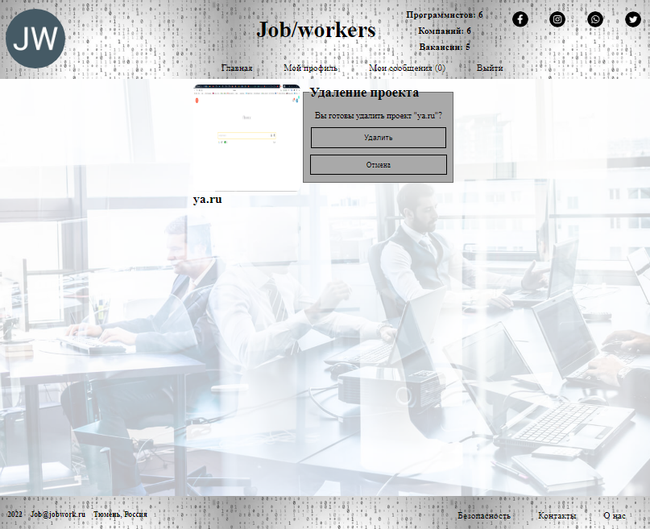
Удаление проекта

Slide 28
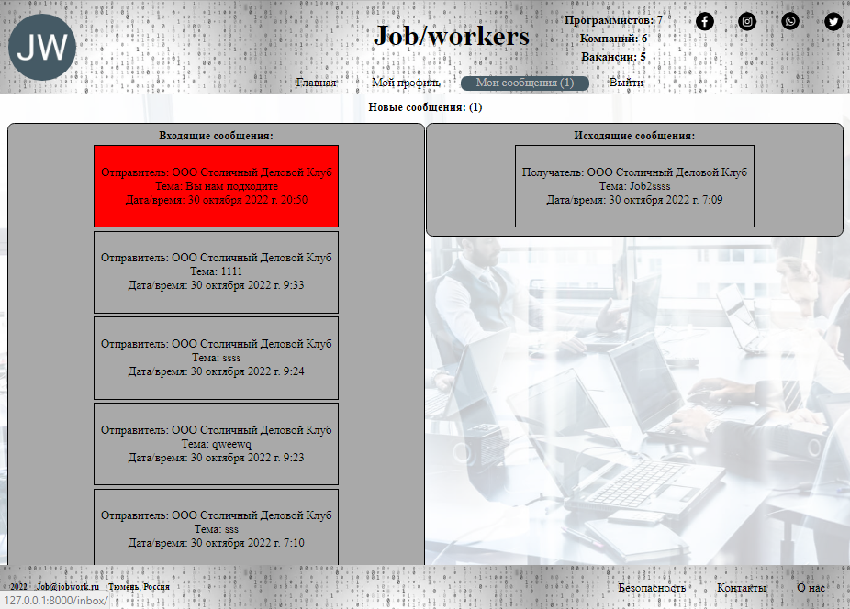
Мои сообщения

Slide 29
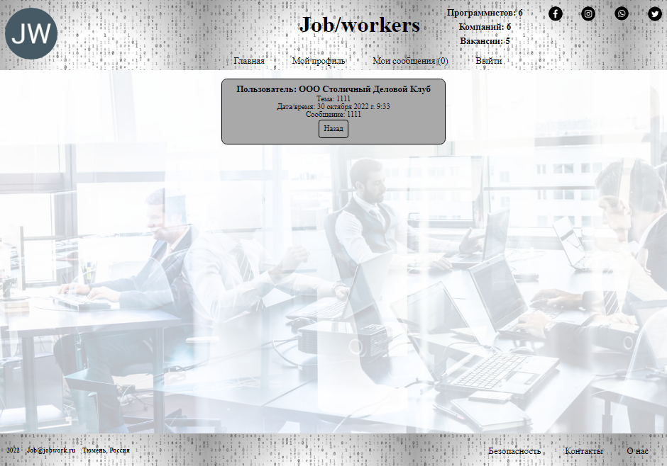
Просмотр сообщения

Slide 30
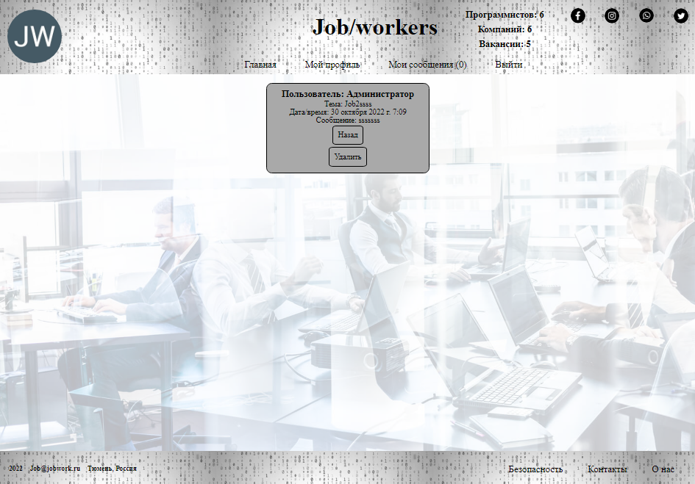
Если сообщение пользователя, можно удалить

Slide 31
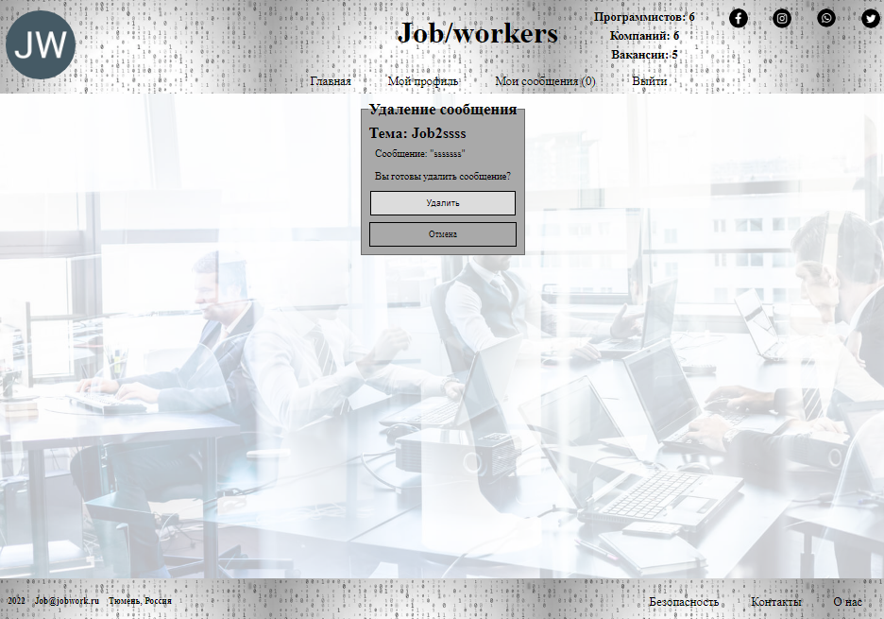

Slide 32
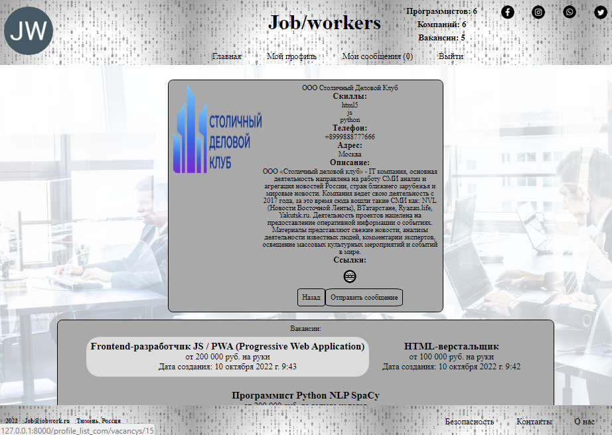
Просмотр компании

Slide 33
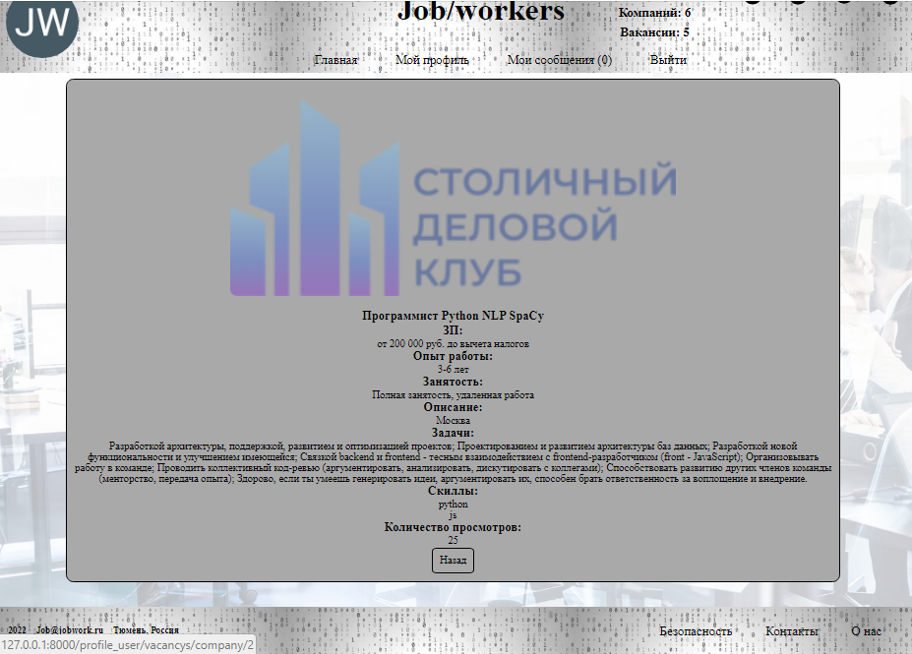
Просмотр вакансии

Slide 34
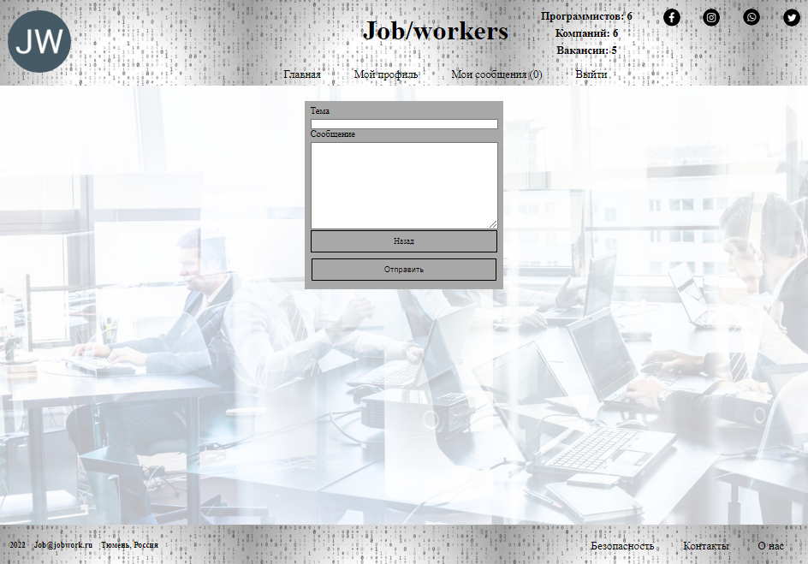
Написать сообщение в компанию

Slide 35
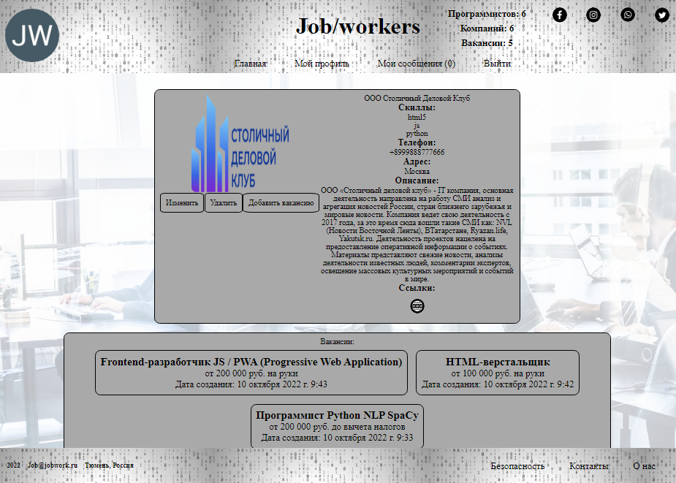
Если войти под компанией

Slide 36
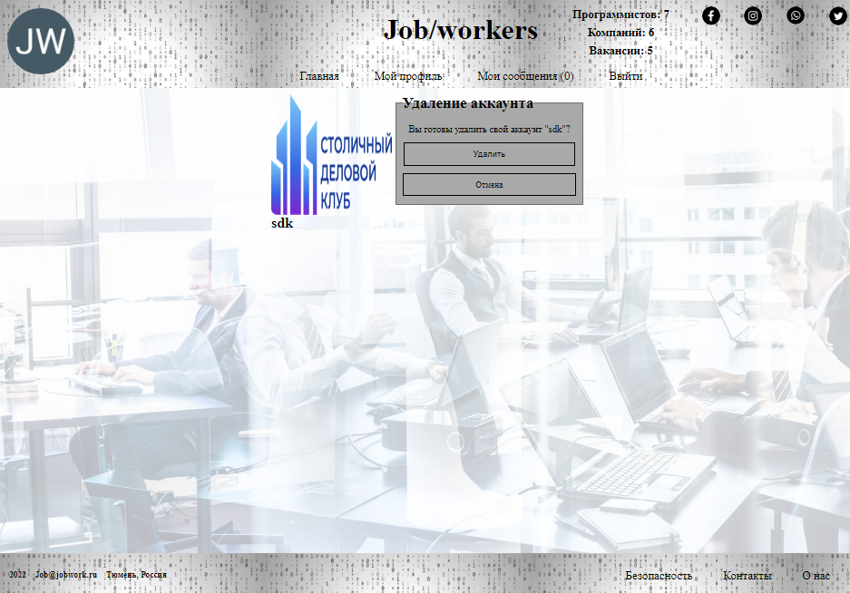
Удалить аккаунт компании

Slide 37
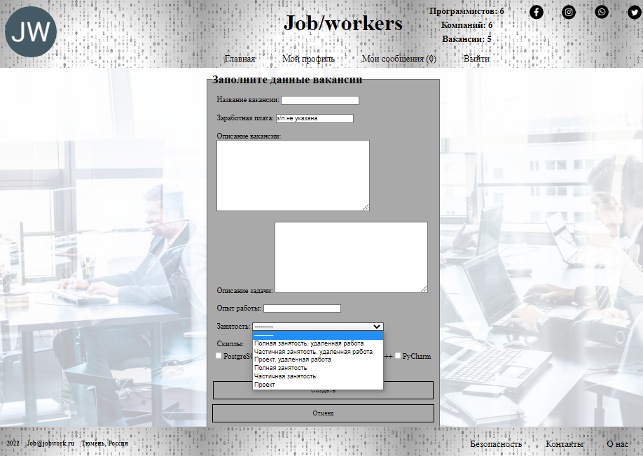
Создать вакансию

Slide 38
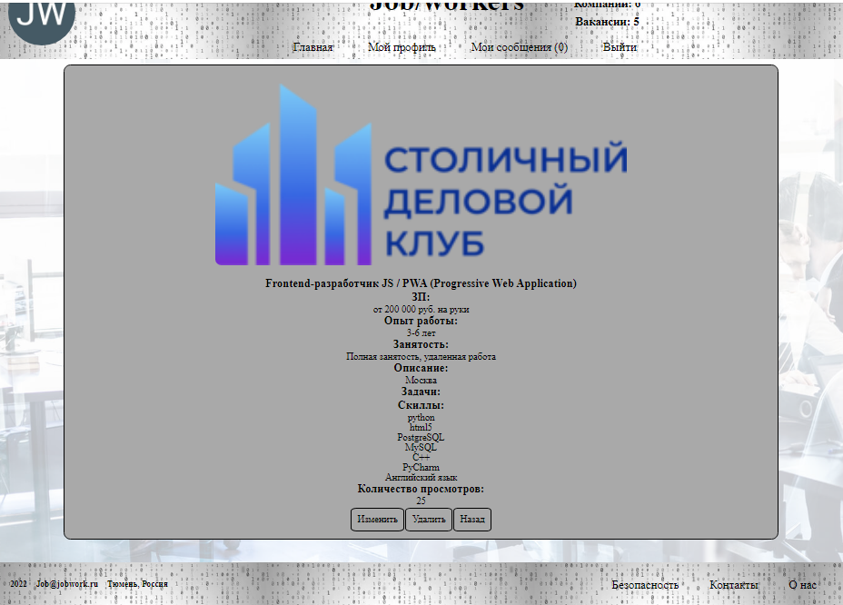
Просмотр вакансии

Slide 39
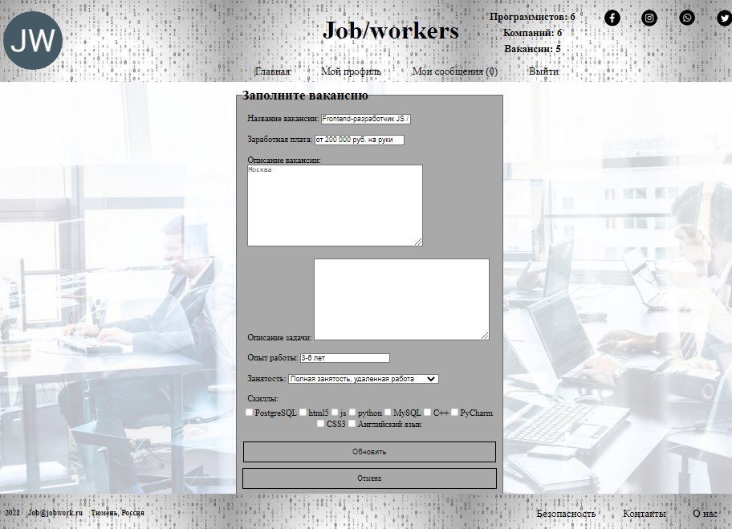
Изменить вакансию

Slide 40
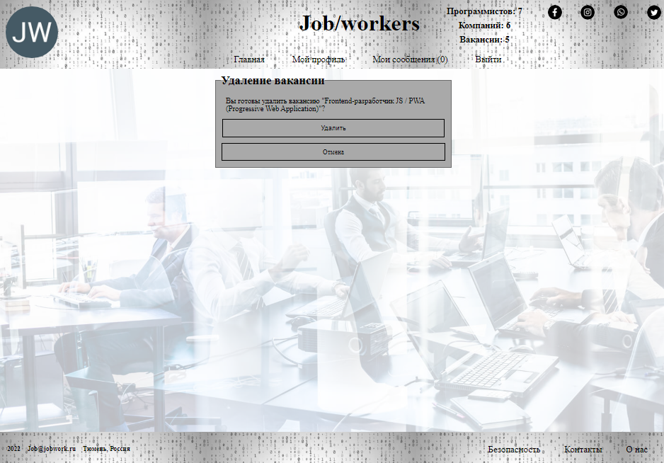
Удалить вакансию

Slide 41
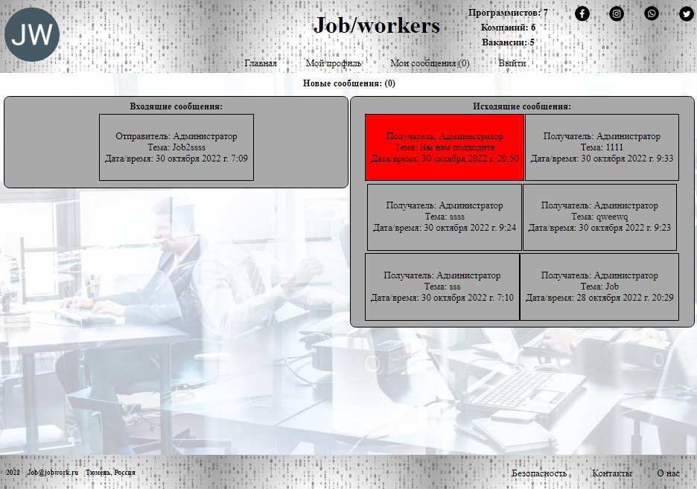
Сообщения у компании

Slide 42
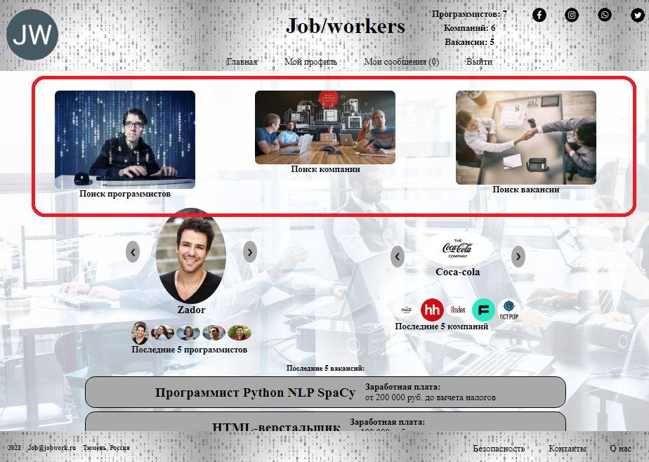
Поиск

Slide 43
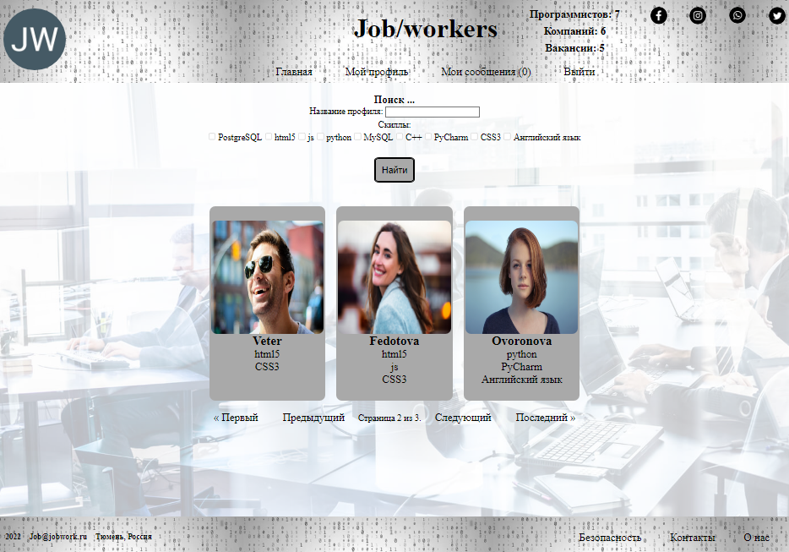
Поиск программистов

Slide 44
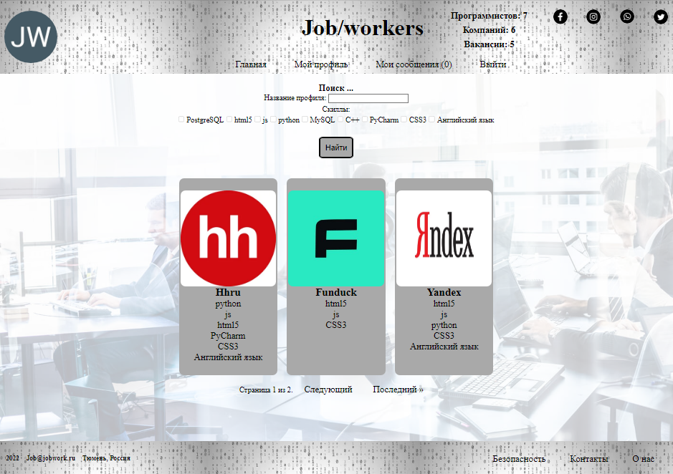
Поиск компании

Slide 45
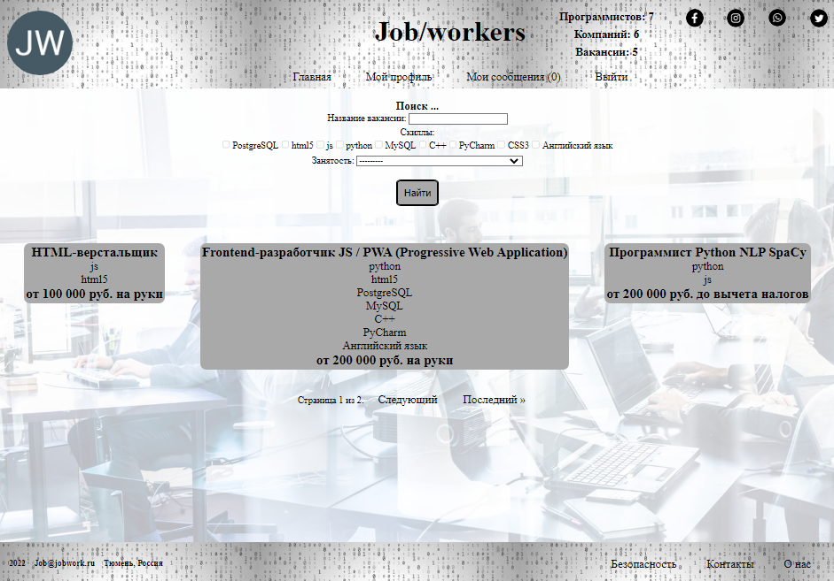
Поиск вакансии

Slide 46
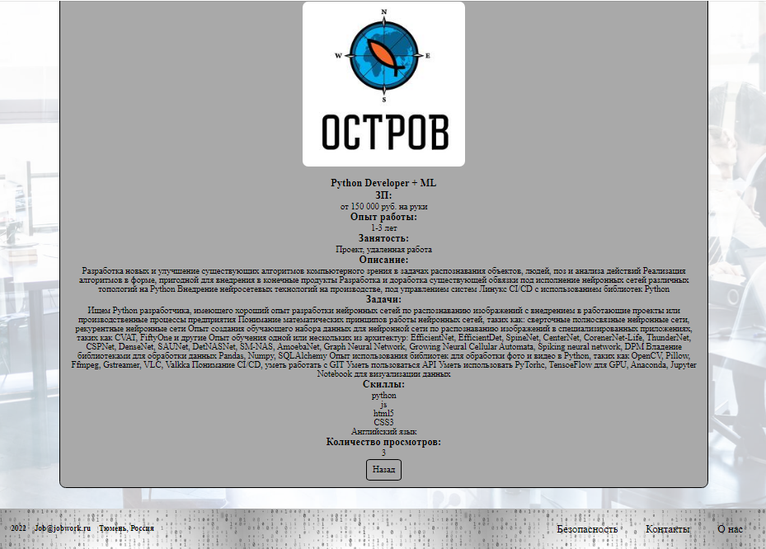
Просмотр Компании (нельзя отправлять сообщения)

Slide 47
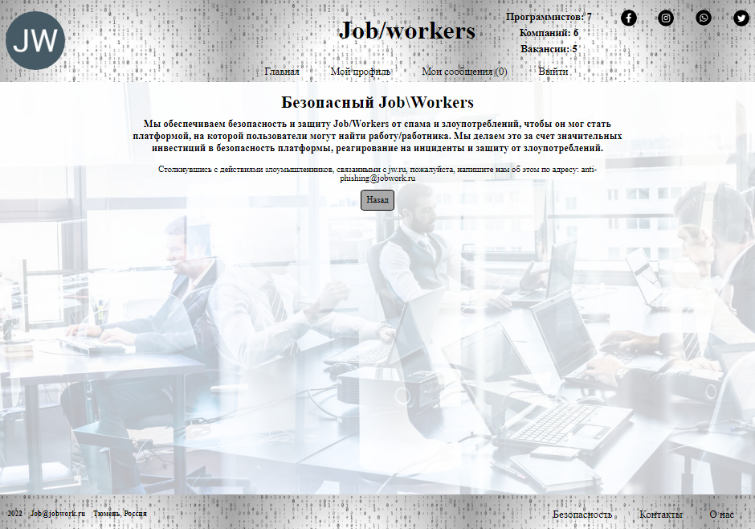
Безопасность

Slide 48
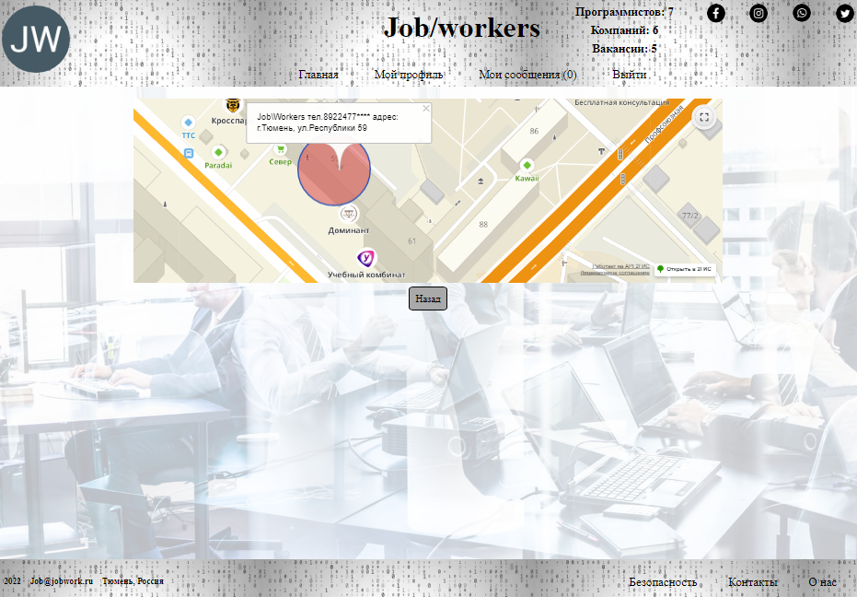
Контакты – 2ГИС, адрес, телефон

Slide 49
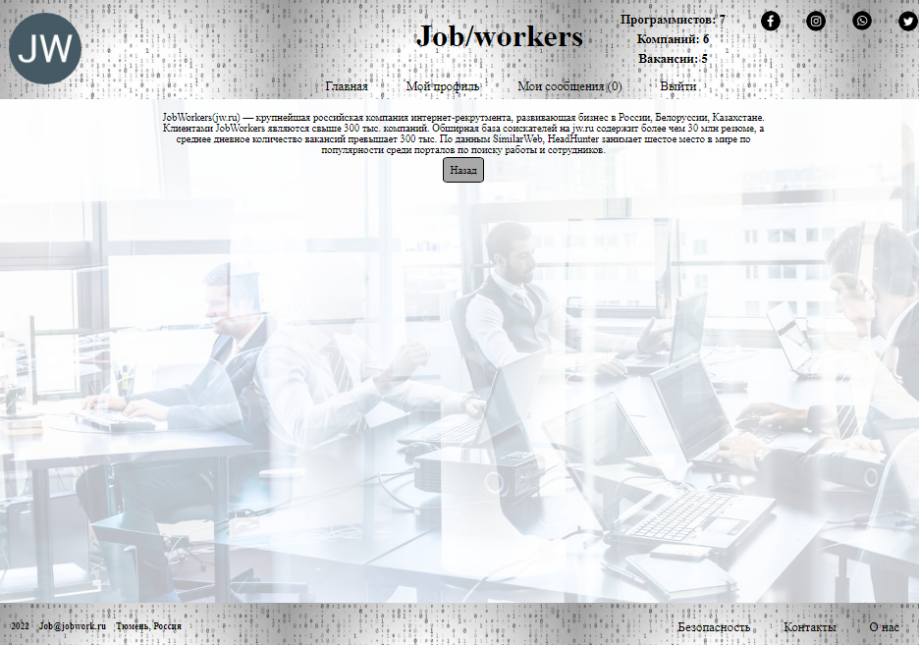
О нас

Slide 50
Возможные доработки сайта:
Добавление сроков жизни вакансии;
По истечению срока – блокировать показ вакансии;
После продления открытие вакансии;
Добавление telegram-bot (показ новых вакансий);
Добавление дополнительных фильтров в поиске (сумма ЗП и т.д.);
Расширение списка скиллов;
Добавление администратору функционала изменения скиллов;
Расширить список валидаторов (проверка на нецензурную лексику);
Добавить блокировку показа аватара пользователя;
(добавить статус аватара), до проверки администратором;
Добавление лайков, дизлайков для проектов программистов;
Ведение логов изменений;
И т.д.

Slide 51
Спасибо за внимание!

